Slide 1
Математика
1 клас
Розділ ІV. Задачі
Урок 74
Схема до задачі на
різницеве порівняння

Slide 2
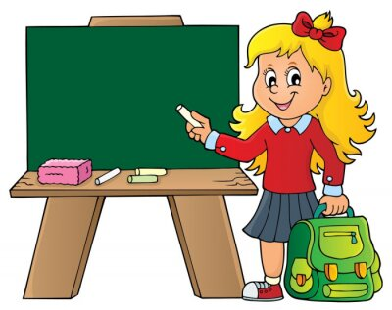
Організація класу
Усім, усім добрий день!
Геть з дороги, наша лінь!
Добрий день!
Хай не заважає працювати
Гарним хлопцям і дівчатам.

Slide 3
Гра «Обери зайві олівці»
1+2=3
2+5=7
6+2=8
2+3=4
1+1=2
2+0=0
6+3=9

Slide 4
Гра «Обери зайві олівці»
5-2=3
8-5=3
6-2=3
2-2=0
7-4=4
2-0=2
6-3=3

Slide 5
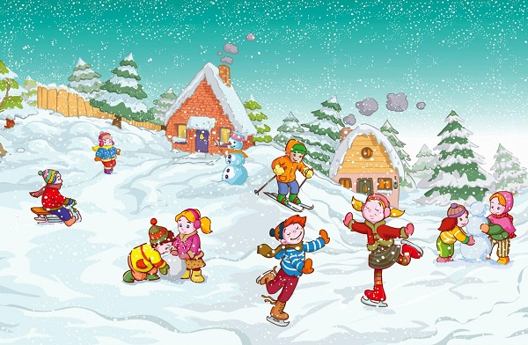
Усне розв'язування задач
5 дітей каталися на ковзанках, 4 дитини –
на санках.
На скільки більше дітей каталося на ковзанках?
Яку дію ти виконаєш? Чому?
Задача на різницеве порівняння
на
( д.)

Slide 6
Усне опитування
Як називаються числа при додаванні?
Як називається результат арифметичної дії додавання?
Яке число при додаванні зазвичай найбільше?
З якою дією пов'язане додавання?
Як отримати перший доданок? другий доданок?
Як називається результат арифметичної дії віднімання?
Яке число при відніманні зазвичай найбільше?
Якою дією розв’язуємо задачу на знаходження суми?
Якою дією розв’язуємо задачу на різницеве порівняння?
Як дізнатися, на скільки одне число більше чи менше за інше?
Як визначити, хто старший і на скільки?
Що означає довший? коротший?
п + д = c
с – д = ?
с – п = ?

Slide 7
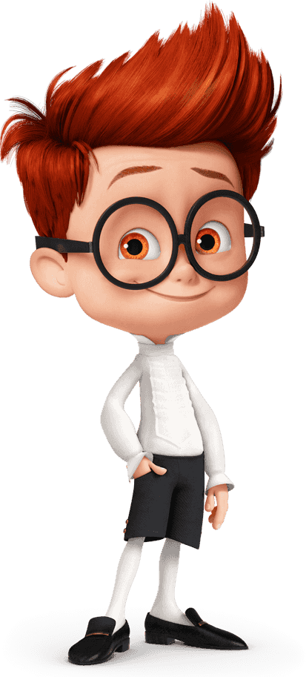
Повідомлення теми та завдань уроку
Сьогодні на уроці ми будемо розв'язувати задачі, на визначення «на скільки років старший» коротший».
Обчислювати вирази.

Slide 8
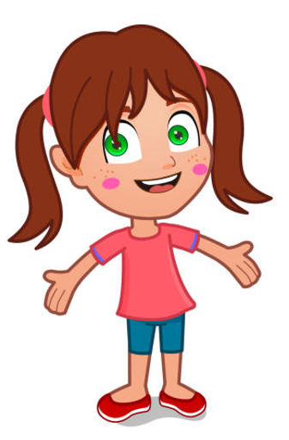
Розв’язую задачу
Андрійкові 8 років, а його сестричці — 4.
На скільки років Андрійко старший від сестрички?
4 роки
8 років
Визначити «на скільки років старший» — це означає: обчислити, на скільки більше має років.
на
( р.)
Підручник.
Сторінка
65
Відповідь: на 4 роки старший.

Slide 9
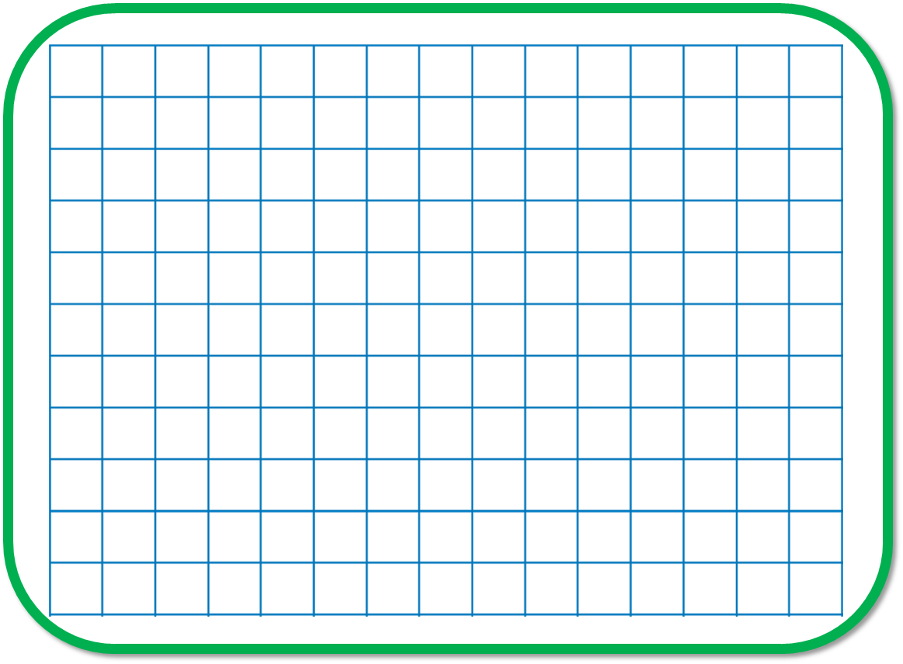
Складаємо задачу
Мама купила 6 бананів та
3 ананаси.
Б-
6
?
На ? б.
А-
3
На скільки більше бананів, ніж ананасів, купила мама?
на
6 – 3 = 3 (б.)
Відповідь: на 3 більше.
За малюнком склади задачу із запитанням «На скільки більше?». Розв’яжи задачу.
Підручник.
Сторінка
65

Slide 10
Обчислюю. Порівнюю.
10
10
5 + 5 – 1 =
2
9
4 + 6 – 8 =
3
7
7 – 4 + 1 =
0
4
10 – 3 – 7 =
6
0
3 + 3 + 3 =
5
9
6 – 6 + 5 =
2 7 на …
9 3 на …
<
5
>
6
9 – 3 = 6
7 – 2 = 5
Підручник.
Сторінка
65

Slide 11
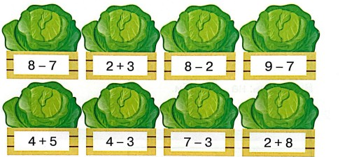
Робота в зошиті
Допиши за зразком
Допоможи зайчикові зібрати врожай. Обведи ті качани капусти, на яких значення виразів більші за 4.
Сторінка
2
№ 1-2

Slide 12
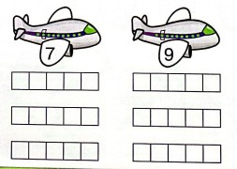
Робота в зошиті
10 | 5 | 8 | 4 | 7 | 9 | 6
Зменш на 4 кожне число
в таблиці
6
1
4
0
3
5
2
Під кожним літаком запиши по три вирази, значення яких записані на крилі.
3 + 4 = 7
10 – 3 = 7
Сторінка
2
№ 3-4

Slide 13
Логічне завдання
Надійка та Михайлик задумали число. Надійка збільшила своє число на 1, а Михайлик зменшив своє число на 1. Вони обоє отримали число 8. Яке число задумала Надійка, а яке — Михайлик?
7
9
8 – 1
?
?
8 + 1
8
збільшила на 1
отримали
зменшив на 1

Slide 14
Online завдання
Відскануй QR-код або натисни жовтий круг!

Slide 15
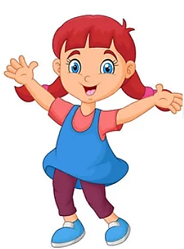
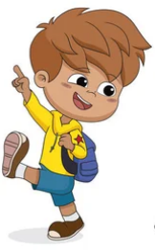
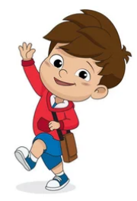
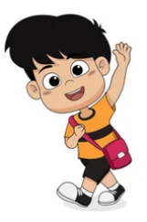
Рефлексія. Оберіть відповідну цеглинку LEGO
Цеглинку лего підійміть, зустріч нашу оцініть.
Все було легко!
Я дуже втомився!
Було цікаво!
У мене все вийшло!
Було складно!

